Slide 1
Неделя
русского языка
18 декабря 2017 года

Slide 2
«О грамотее и больной ноге»

Slide 3
Русский язык – это государственный язык
для 145 миллионов
россиян.
Это язык связи с родиной
для 30 миллионов наших
соотечественников за рубежом.

Slide 4
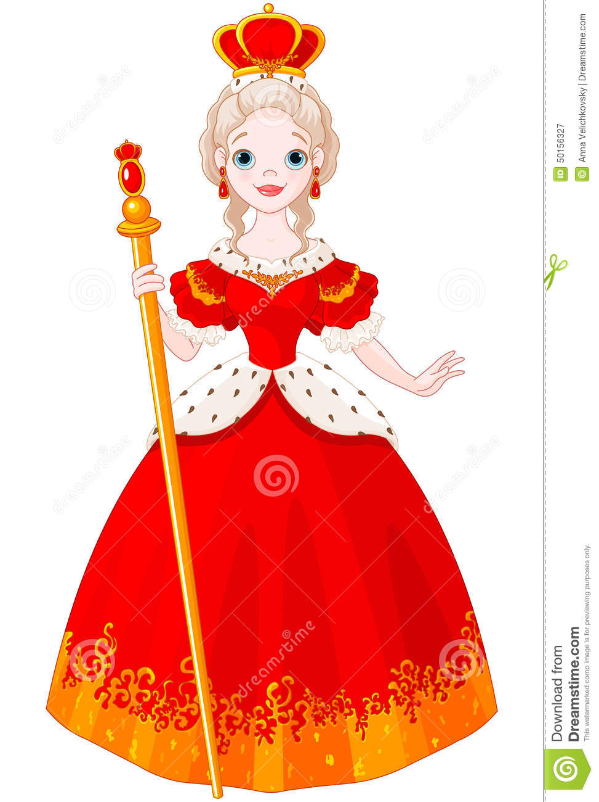
Страна русского языка

Slide 5
Алфавит

Slide 6
Страна русского языка

Slide 7
Награждение участников конкурсов и олимпиад

Slide 8
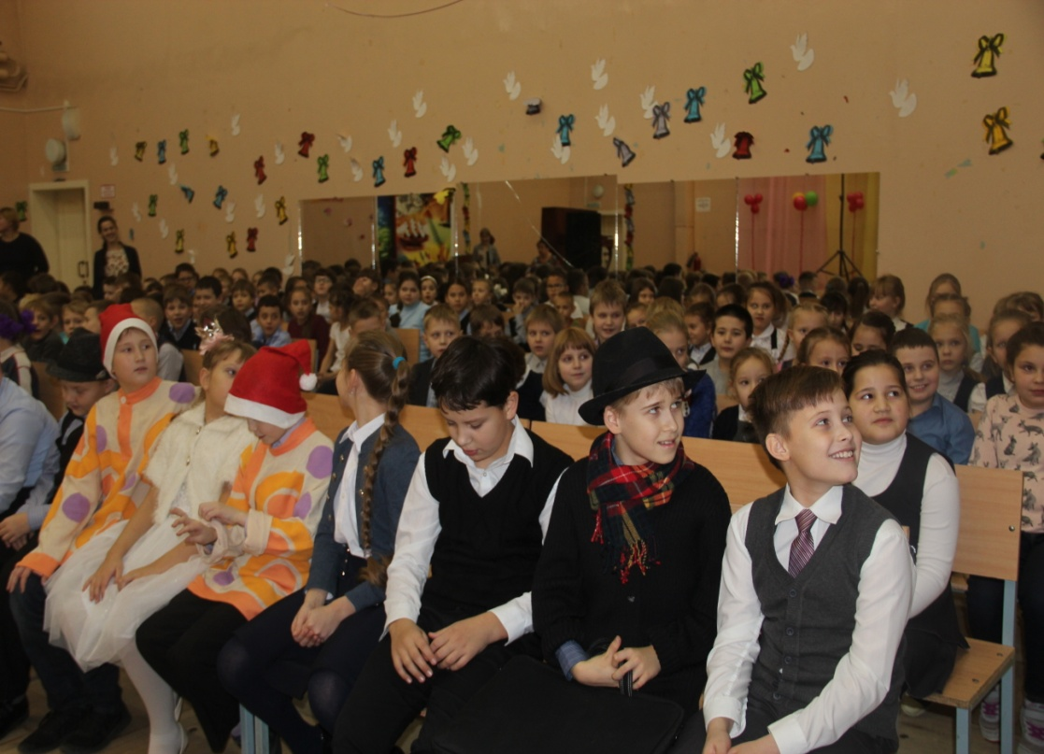
Фоторепортаж «Неделя русского языка»

Slide 9
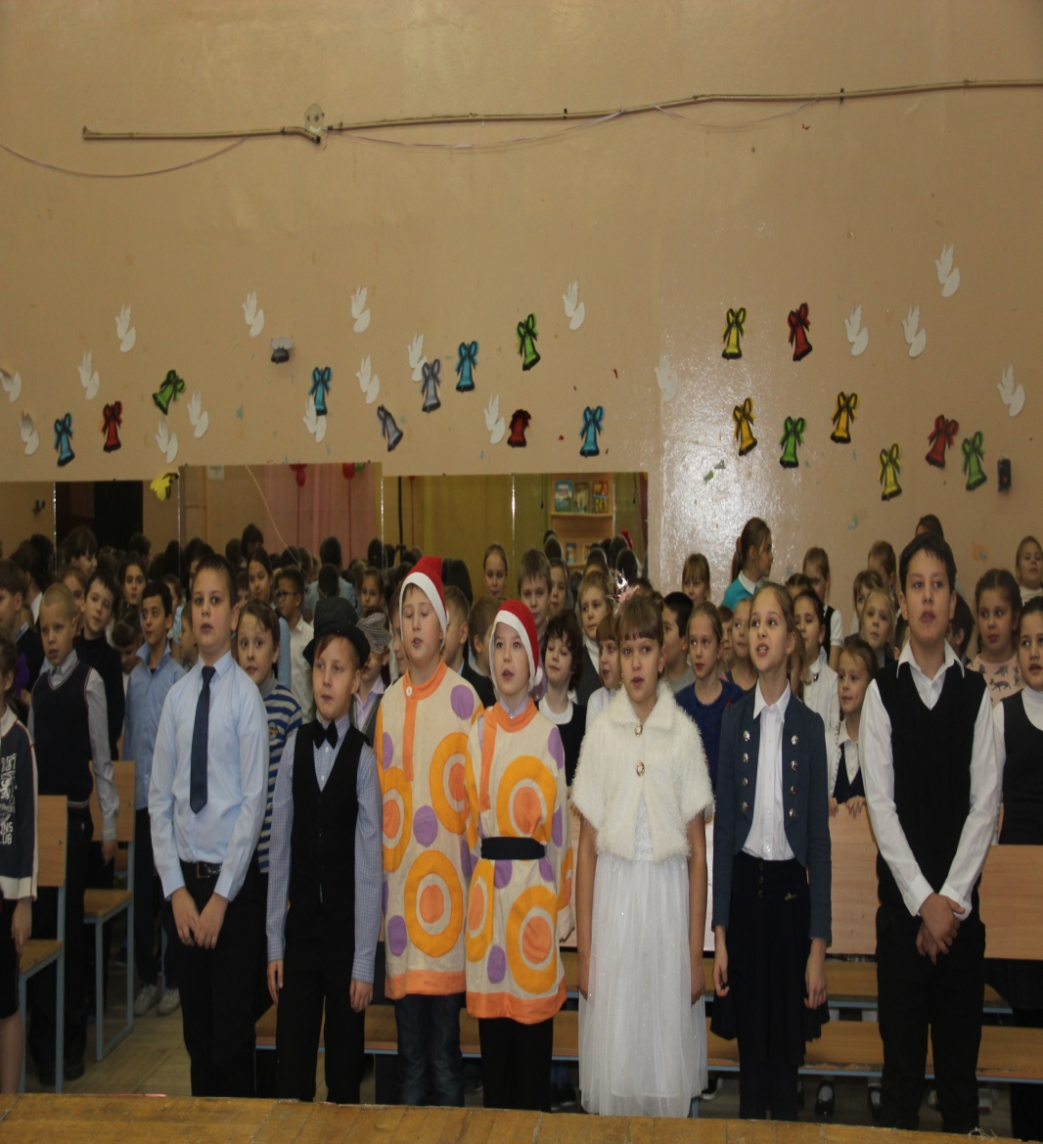
Фоторепортаж «Неделя русского языка»

Slide 10
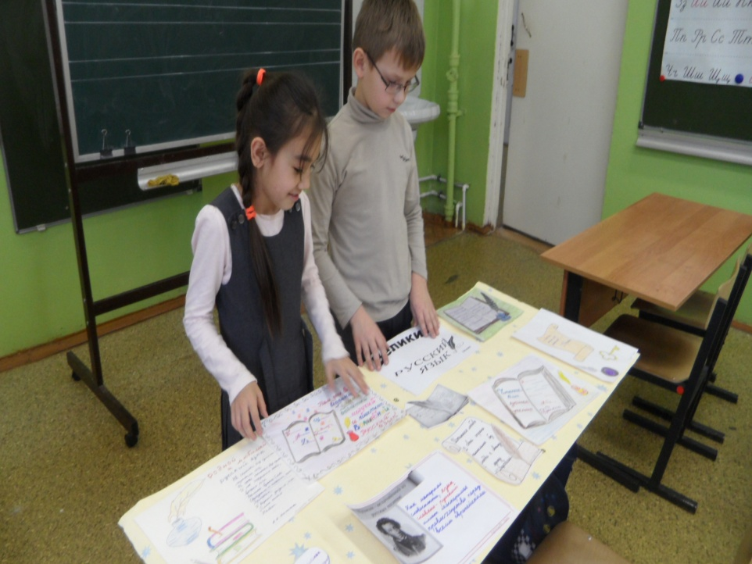
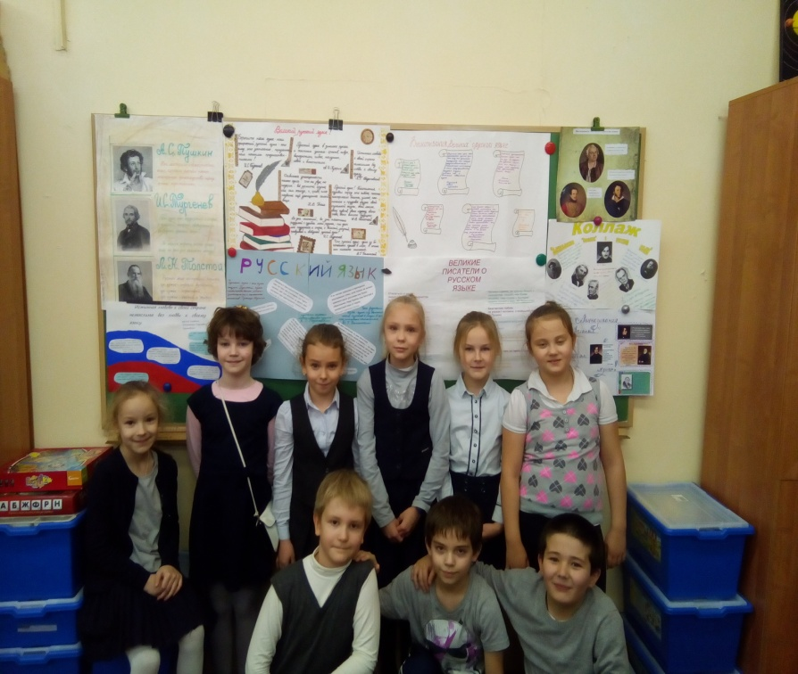
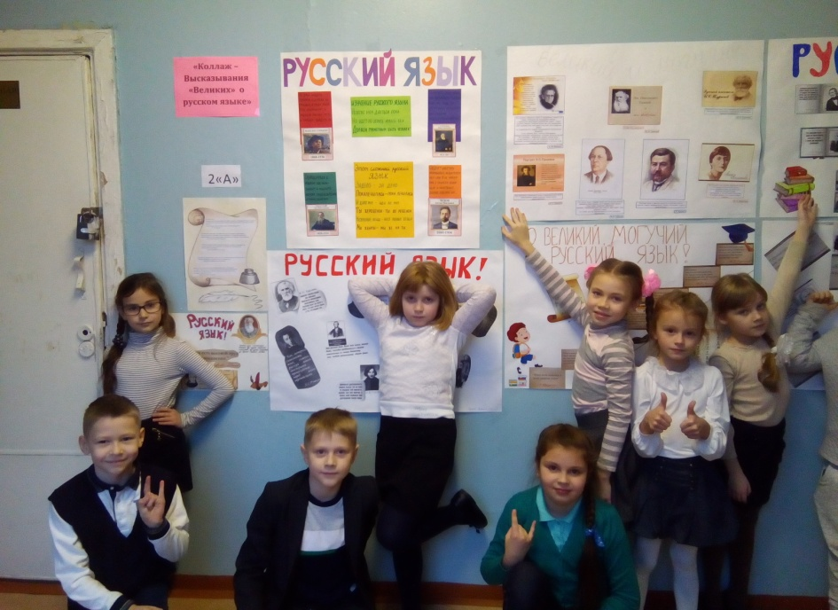
Фоторепортаж «Неделя русского языка»

Slide 11
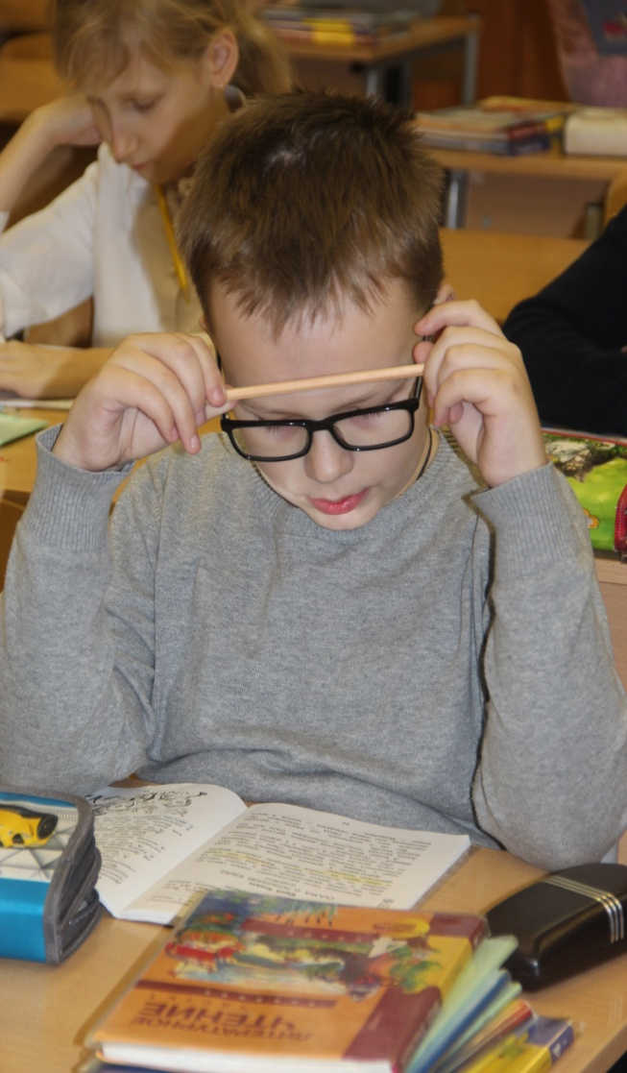
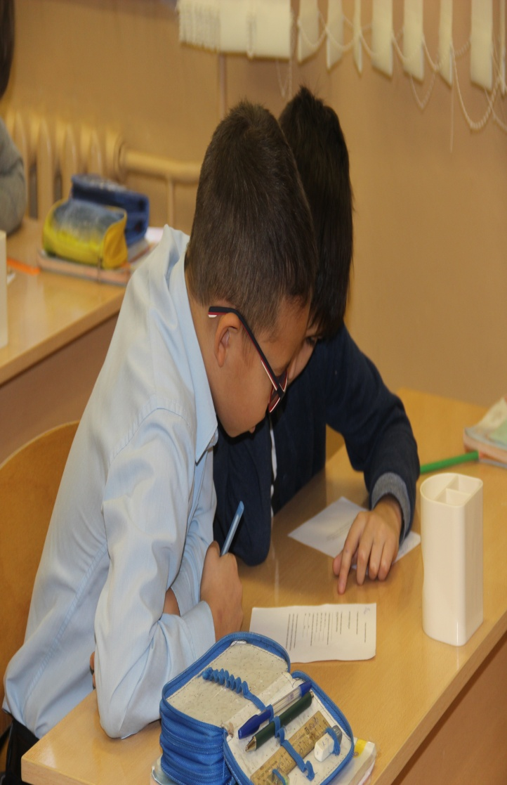
Фоторепортаж «Неделя русского языка»

Slide 12
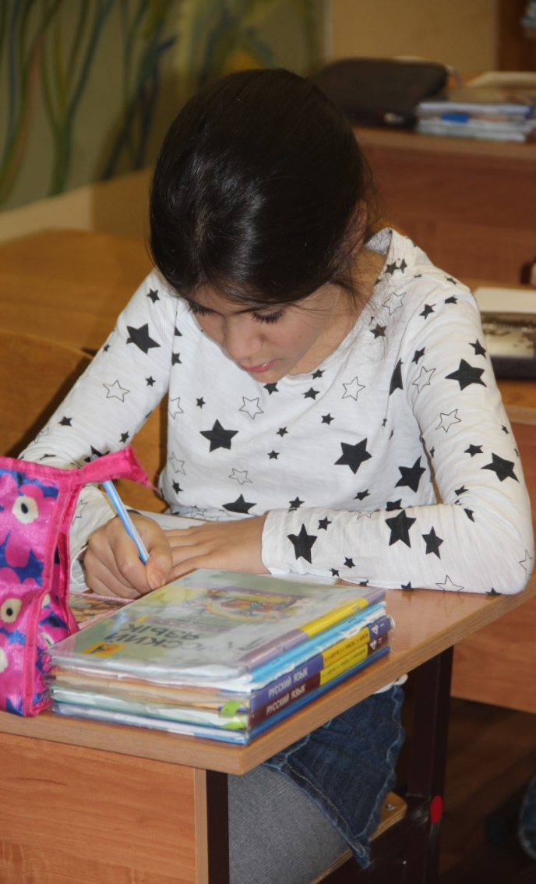
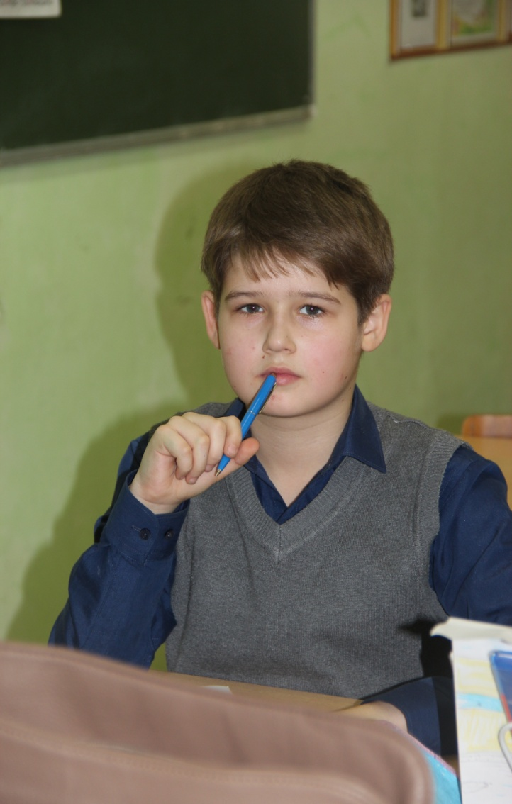
Фоторепортаж «Неделя русского языка»

Slide 13
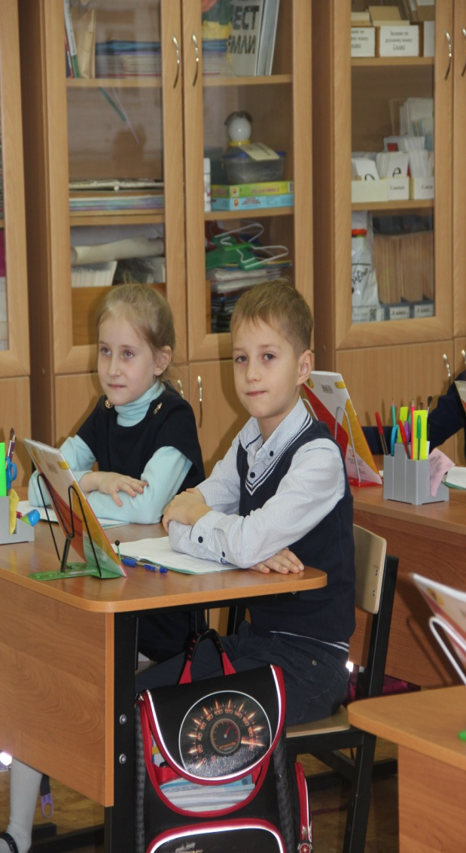
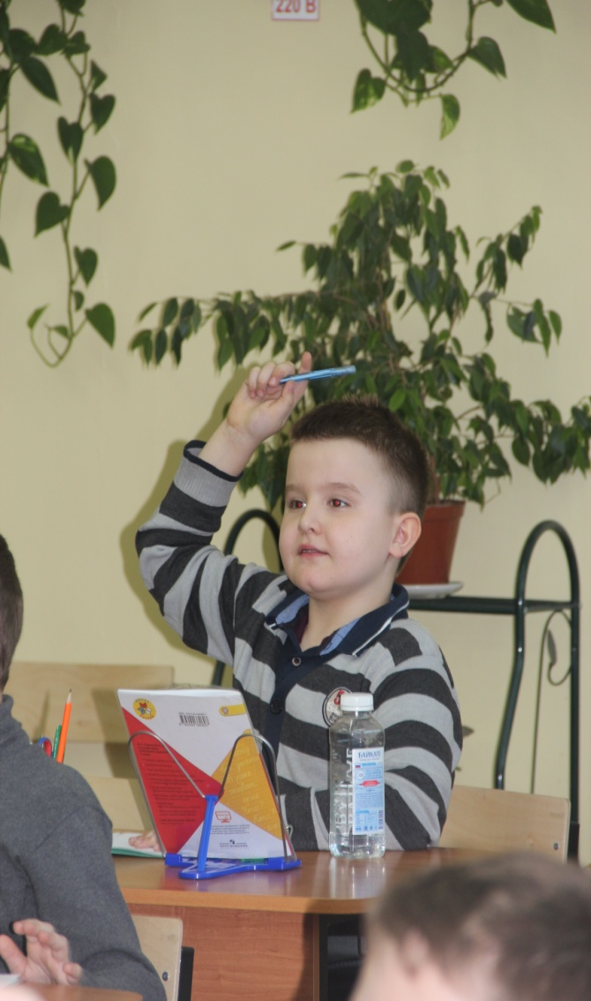
Фоторепортаж «Неделя русского языка»

Slide 14
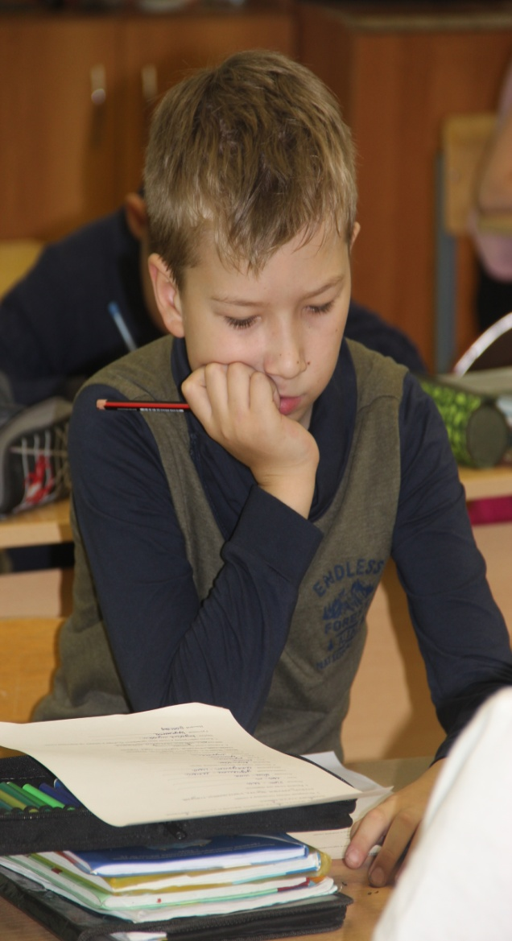
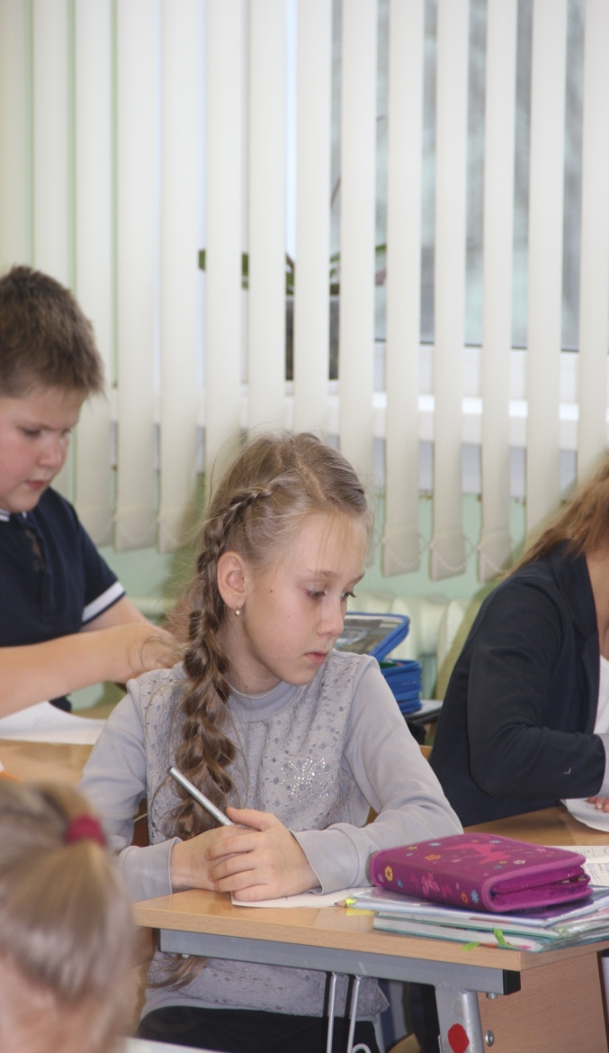
Фоторепортаж «Неделя русского языка»

Slide 15
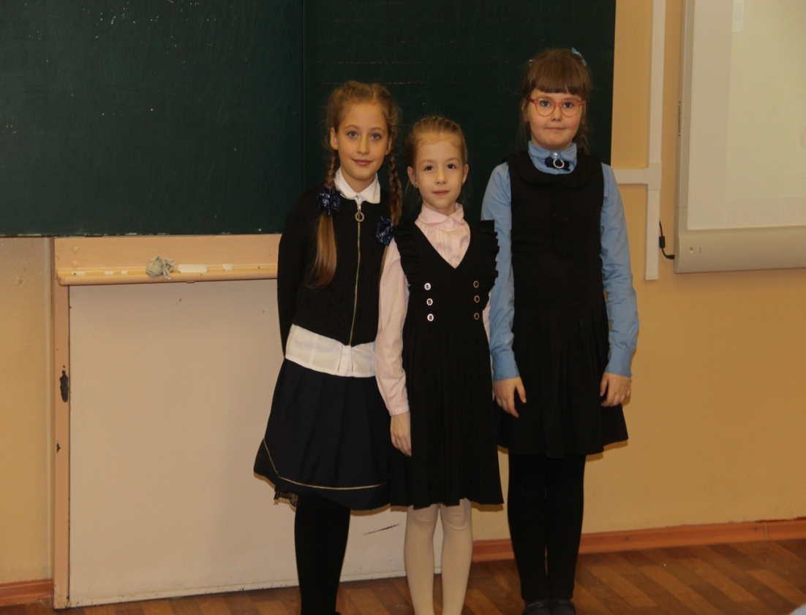
Фоторепортаж «Неделя русского языка»

Slide 16
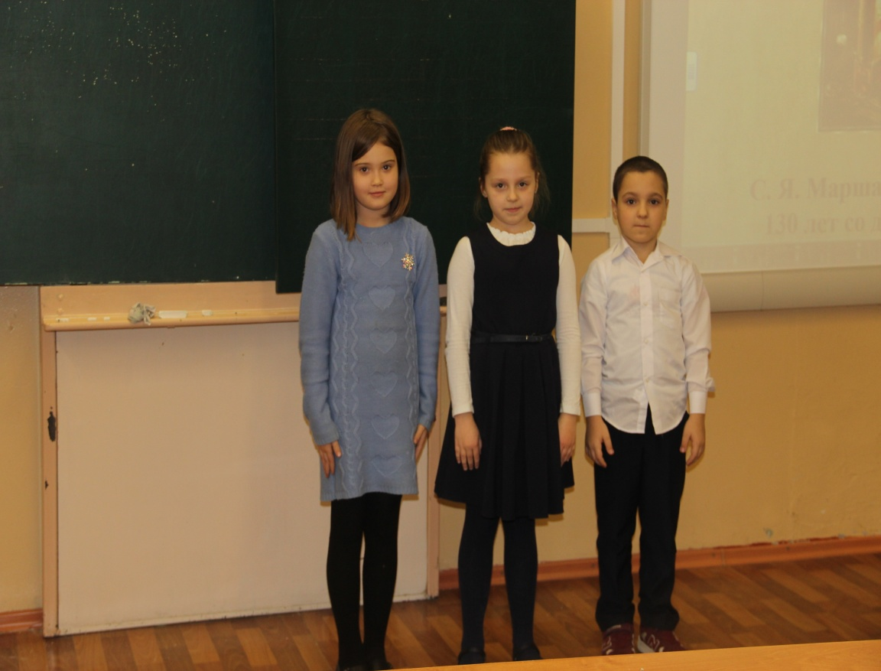
Фоторепортаж «Неделя русского языка»

Slide 17
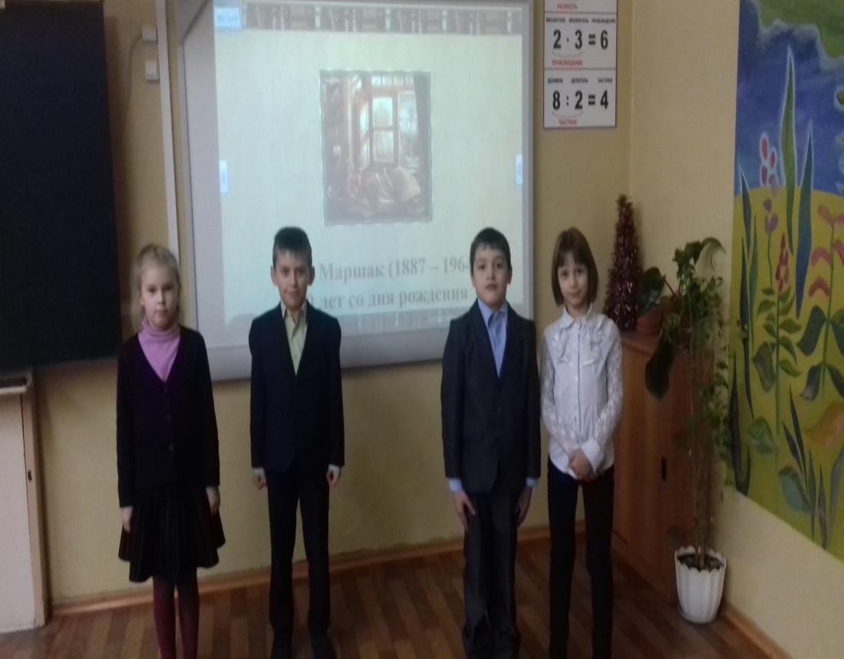
Фоторепортаж «Неделя русского языка»

Slide 18
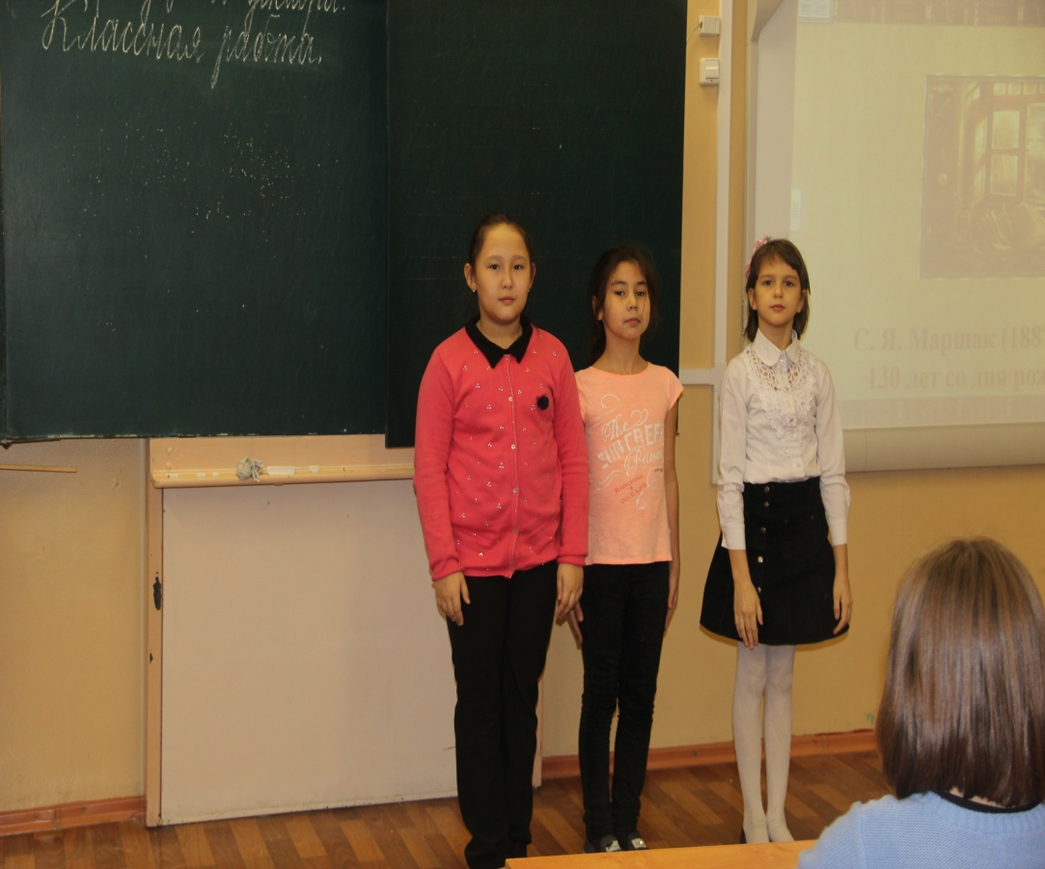
Фоторепортаж «Неделя русского языка»

Slide 19
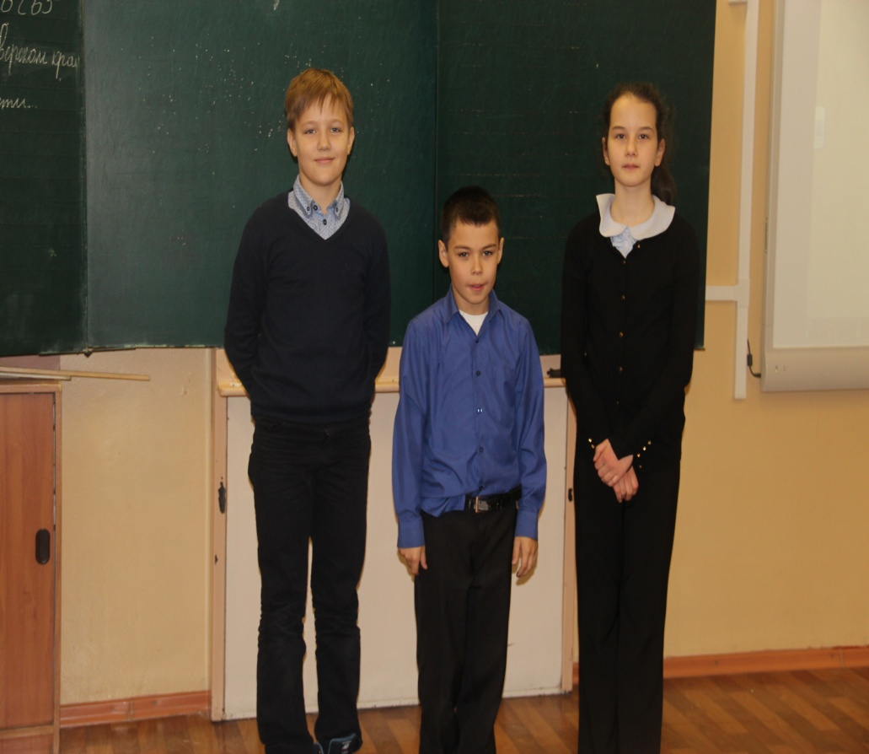
Фоторепортаж «Неделя русского языка»

Slide 20
Фоторепортаж «Неделя русского языка»

Slide 21
закрыта
Неделя
русского языка

Slide 22
СПАСИБО
ЗА ВНИМАНИЕ!

